Slide 1
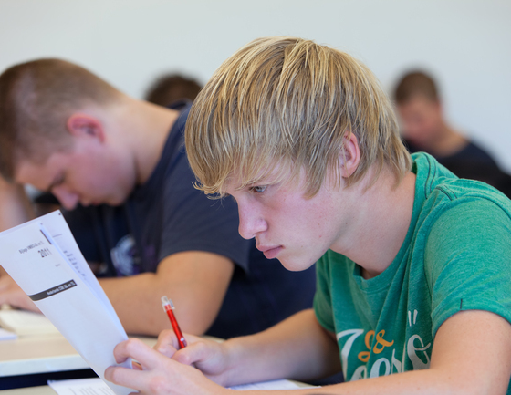
Opleidingen, bekwaamheidsbewijzen, concordanties en EVC
Nieuwigheden schooljaar 2020-2021

Slide 2
1. Nieuwe opleidingen

Slide 3
1. Nieuwe opleidingen
29 nieuwe opleidingen
Aanpassingen aan het Besluit van de Vlaamse Regering tot wijziging van de regelgeving over de nuttige ervaring, de concordantie en de bekwaamheidsbewijzen en salarisschalen in het volwassenenonderwijs
Nuttige ervaring toegevoegd
Ambtshalve en individuele concordanties toegevoegd
Bekwaamheidsbewijzen aangepast
Artikel toegevoegd
Personeelslid behoudt elke overgangsmaatregel die hij op 31.08.2020 geniet.
Ook bij herindiensttreding
Zowel voor bekwaamheidsbewijzen als salarisschalen

Slide 4
EVC-financiering

Slide 5
2. EVC-financiering
Decreet van 15 juni 2007 betreffende het volwassenenonderwijs
aanvullende leraarsuren per geteste kandidaat
op basis van het aantal lestijden van het opleidingsprofiel
12 leU per geteste kandidaat voor een beroeps- of deelkwalificatie van minder dan 300 lestijden;
18 leU per geteste kandidaat voor een beroeps- of deelkwalificatie van 300 tot en met 799 lestijden;
24 leU per geteste kandidaat voor een beroeps- of deelkwalificatie van meer dan 800 lestijden
Voorwaarden
kandidaten voldaan aan de deeltijdse leerplicht
Belgische nationaliteit of wettig verblijf.
Zendingen
Aanwending van deze aanvullende uren met specifieke OOM-code

